Slide 1
Реализация программ
психолого-педагогической помощи семьям детей-инвалидов в рамках сотрудничества с ЧОУ «Казанский Инновационный Университет» с использованием ресурсов центра адаптации и ресоциализации «VERA»
Гимадутдинова
Альбина Ильдусовна
Педагог-психолог
Первой квалификационной категории

Slide 2
«Воспитывая детей, мы подчас
обязаны одновременно воспитывать и взрослых родителей»
В. А. Сухомлинский.
Работа с семьей -
одна из основных форм работы в системе психолого-педагогического сопровождения детей с ОВЗ

Slide 3
Основная цель:
Помочь родителям овладеть практическими знаниями и умениями, которые могут им понадобиться в процессе воспитания детей с ОВЗ в семье

Slide 4
Рождение ребенка с нарушением для большинства семей является огромной трагедией
Выделяются следующие особенности семей,
имеющих детей с патологией:
Нарушается взаимодействие с социумом
Нарушаются внутрисемейные отношения, в особенности супружеские.
Возможно нарушение репродуктивного поведения
Складываются неверные представления о лечении и воспитании ребенка
Длительный стресс приводит к появлению повышенной раздражительности, взаимным упрекам, ухудшению супружеских отношений в целом

Slide 5
Реакция родителей на появление ребенка с ОВЗ
Состояние шока, растерянности.
Негативизм, отрицание поставленного диагноза.
Принятие диагноза и связанная с этим депрессия.
Самостоятельное, сознательное обращение родителей к специалистам

Slide 6
По мнению известного врача А.И. Захарова у матерей, имеющих детей-инвалидов, наблюдаются следующие невротические изменения:
Сензитивность – повышенная эмоциональная чувствительность: всё близко принимать к сердцу, легко расстраиваться и волноваться;
Аффективность – эмоциональная возбудимость или неустойчивость настроения, главным образом, в сторону его снижения;
Тревожность – склонность к беспокойству;
Противоречивость личности – недостаточная внутренняя согласованность чувств и желаний;
Доминантность – стремление играть значимую, ведущую роль в отношениях с окружающими;
Эгоцентричность – фиксация на своей точке зрения, отсутствие гибкости суждений;
Гиперсоциальность – повышенная принципиальность, утрированное чувство долга, трудность компромиссов.
Чувство вины

Slide 7
Институт экономики, управления
и права (г.Казань)
(Базовая площадка по инклюзивному образованию РТ)
Проект
«Реализация программ психолого-педагогической помощи семьям детей-инвалидов с использованием ресурсов Центра адаптации и ресоциализации «VERA»

Slide 8
Этапы реализации проекта :
Анкетирование родителей детей с ОВЗ
Диагностика особенностей взаимодействия в семье
Индивидуальные консультации с отдельными членами семей
Разработка конспектов мероприятий совместной работы с семьями детей с ОВЗ
Обучение родителей методам эффективного взаимодействия с детьми

Slide 9
Результаты анкетирование родителей по определению наиболее актуальных форм помощи семьям, имеющим детей-инвалидов
Семьи нуждаются в получении:
психологических услуг (54%),
медицинских услуг (45%),
информации о правах и льготах (44%)
Дети:
испытывают трудности в общении со сверстниками (87%),
испытывают трудности в общении с родителями (65%)

Slide 10
Виды психолого-педагогической помощи семьям:
индивидуальная работа с матерями по снижению уровня тревожности, страхов, нормализации общего эмоционального фона
обучение способам взаимодействия всех членов семьи с ребенком для организации коррекционной работы в домашних условиях
объединение усилий семьи в процессе воспитания ребенка с ОВЗ (единые цели и методы воспитания)

Slide 11
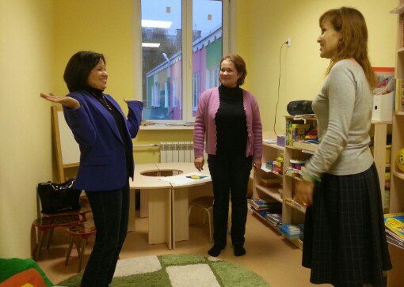
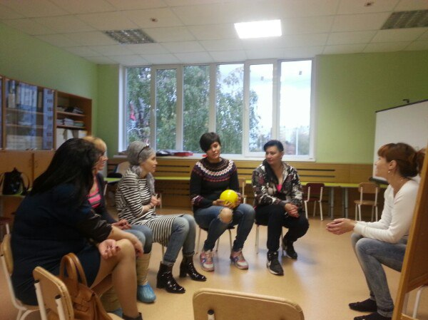
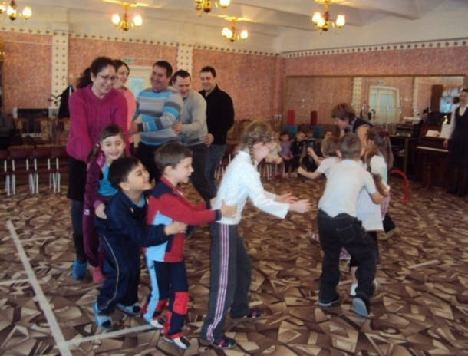
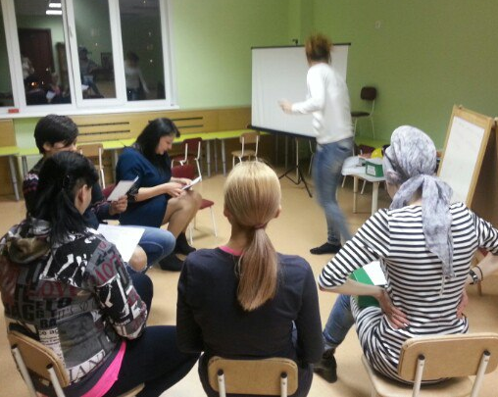
Первое направление
Гармонизация детско-родительских отношений, формирование благоприятного микроклимата в семье
1. Психологические занятия с родителями и детьми
(тренинги, мастер-классы)

Slide 12
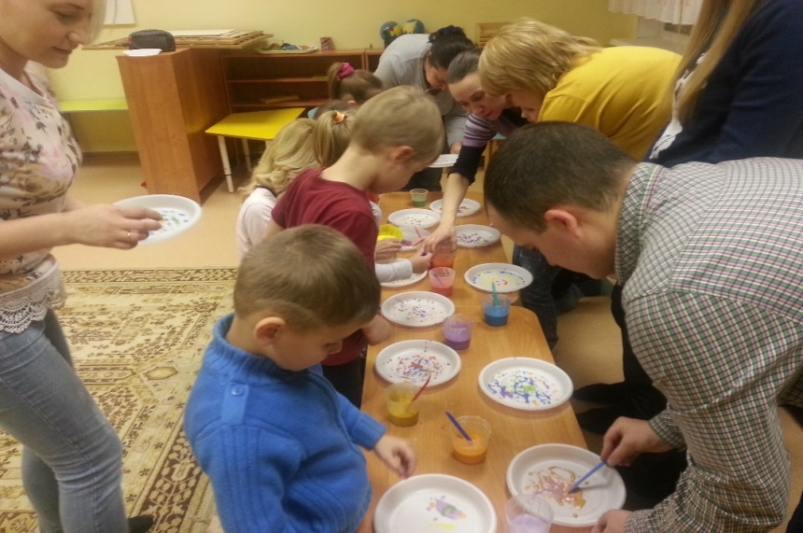
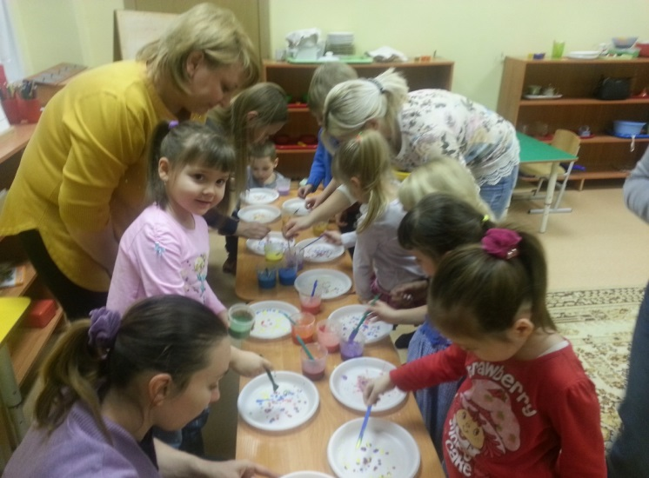
2. Сказкотерапия, арттерапия, дискуссия, ролевая игра

Slide 13
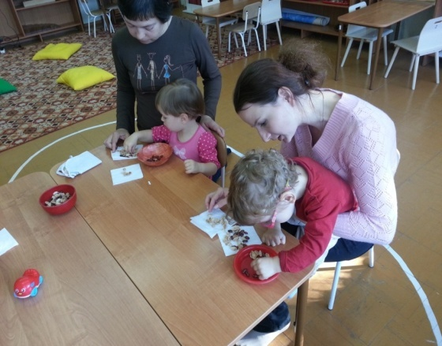
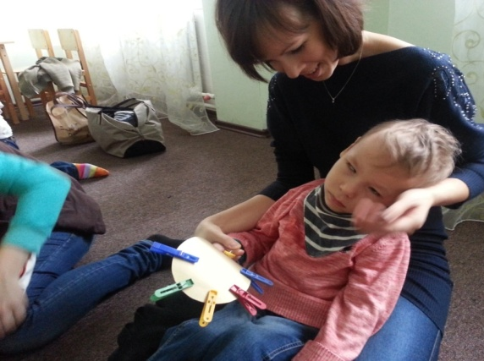
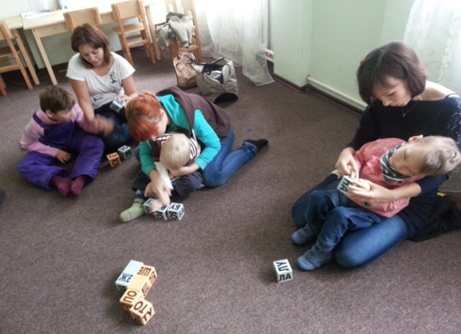
3. Совместная коррекционная работа
Задачи работы:
Помочь родителям осуществить анализ возрастных и специфических особенностей, присущих детям-инвалидам
Обучить родителей приемам и формам работы по развитию психических процессов, коррекции недостатков речевого развития
Формировать у ребенка представления об окружающем мире, развивать зрительные, слуховые, тактильные ощущения, сенсомоторные навыки, осуществлять коррекцию внимания, эмоционально-волевой сферы

Slide 14
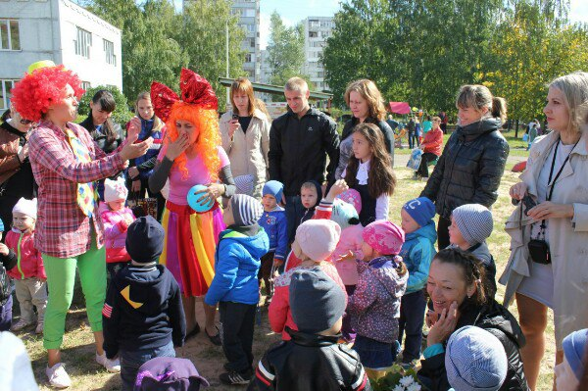
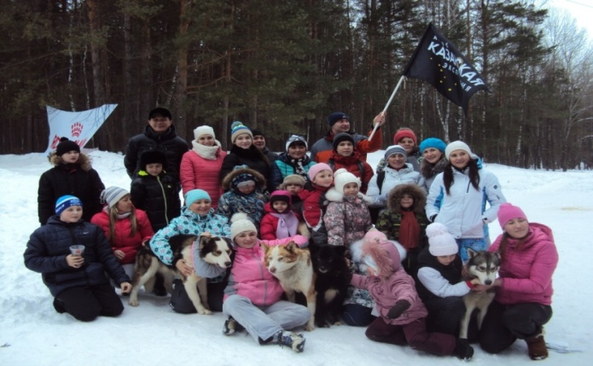
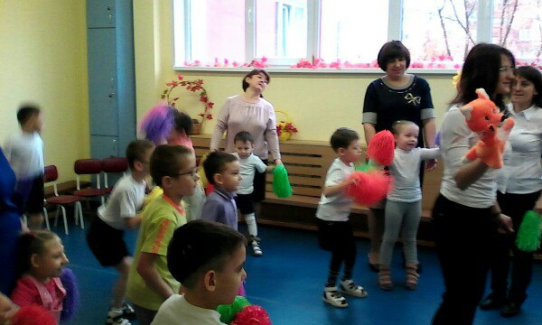
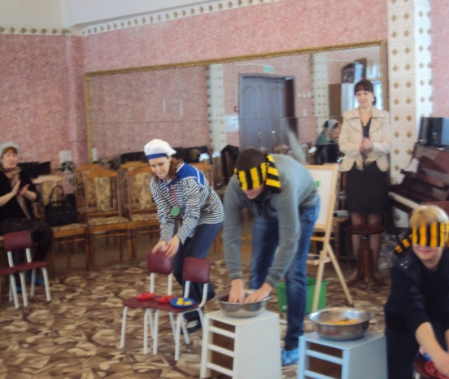
Второе направление работы
Общественная самореализация родителей и их детей
Формами работы являются различные социокультурные мероприятия совместные праздники, поездки на природу, экскурсии, игра-спектакль

Slide 15
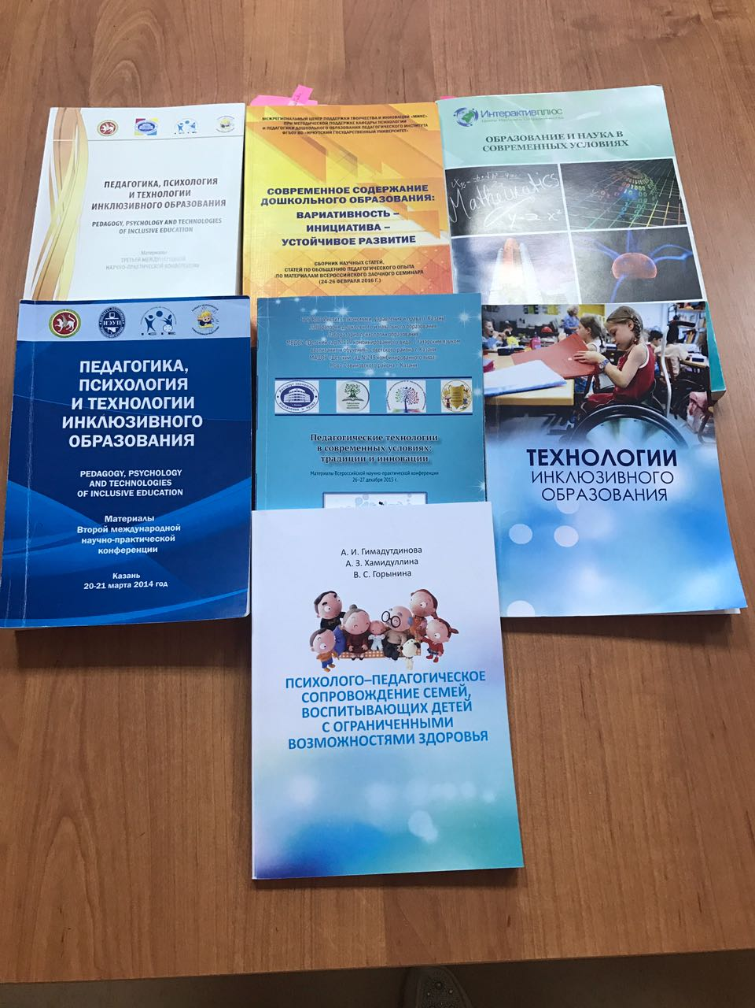
Третье направление работы
Обобщение и распространение полученного опыта:
Публикации (статьи, научно-методические пособия)
Выступления на научно-практических конференциях, мастер-классах, семинарах)

Slide 16
Совместная работа МАДОУ с Институтом экономики управления и права (ИЭУП)
в рамках кластера
Научно-методический совет :
Методические встречи со специалистами (круглые столы, конференции, семинары-практикумы);
Подготовка и обучение специалистов;
Разработаны программы психолого-педагогического сопровождения отдельных членов семьи

Slide 17
Спасибо за внимание!

